Slide 1
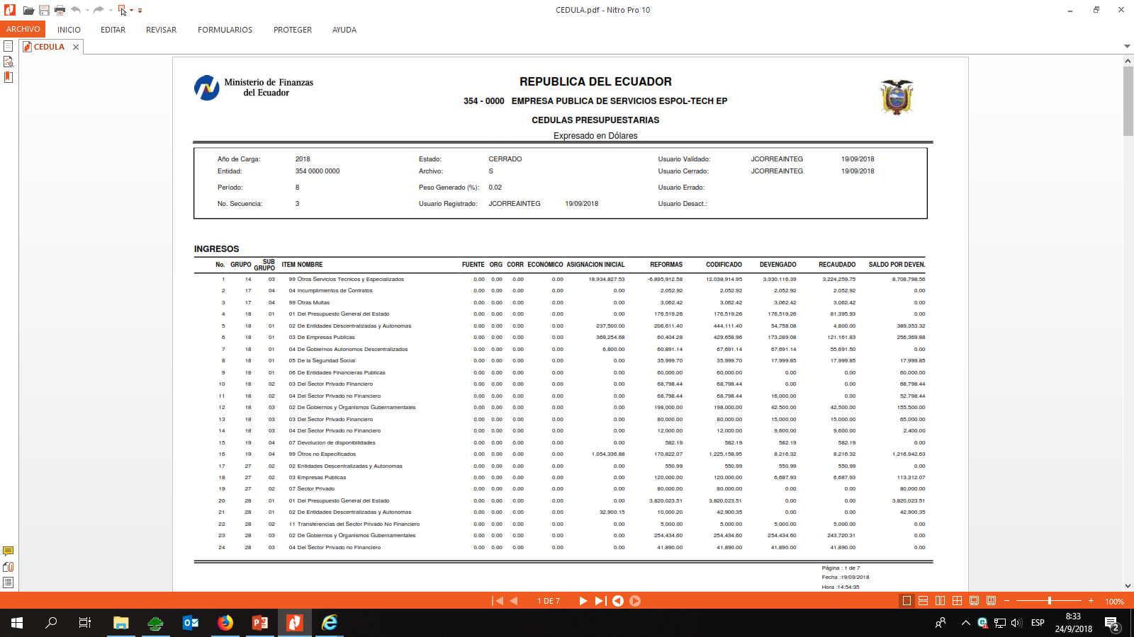
EMPRESA PÚBLICA
DE SERVICIOS
ESPOL-TECH E.P.

Slide 2

PRESUPUESTO

Slide 3
DEFINICIÓN
El presupuesto es un instrumento (estimativo) para la determinación y gestión de los ingresos y egresos, en un periodo determinado.

Slide 4

El Presupuesto General funciona como el presupuesto de una familia. En este sentido, cada año se prevé una cantidad de gastos totales mediante los cuales la Institución debe cumplir con su rol de proveedor de bienes y servicios y las obligaciones que ha adquirido anteriormente (deuda) y las que deberá cumplir durante el ejercicio fiscal (salarios).

Slide 5
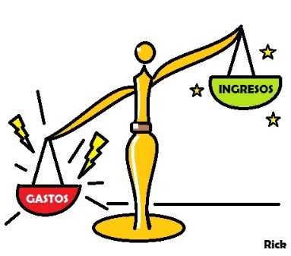
La Cédula Presupuestaria está conformada por:
Ingresos
Gastos
CEDULA DE INGRESOS = CEDULA DE GASTOS

Slide 6

CEDULA DE INGRESOS
INGRESOS CORRIENTES
INGRESOS DE CAPITAL
3 INGRESOS DE FINANCIAMIENTO

Slide 7

INGRESOS CORRIENTES
Provienen de la venta de bienes y servicios, ingresos sin contraprestación, transferencias, donaciones; y, otros ingresos tales como:
Trabajos de pruebas químicas, análisis de materiales, maquinado de piezas y otros similares.
Cursos, Maestrías, Seminarios
Programas de Postgrado.
Asesorías, consultorías, estudios y diseños. (Incluye investigación)

Slide 8
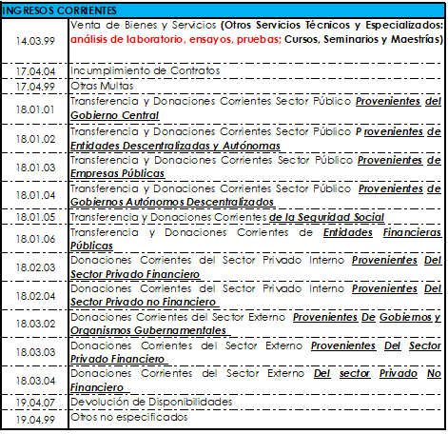
Ingresos provenientes de la aplicación de las cláusulas estipuladas en los Contratos
Ingresos provenientes de otras multas al no haberse cubierto el pago de obligaciones.
Ingresos provenientes del sector interno o externo, mediante transferencias y donaciones, recibidos sin contraprestación.
Ingresos no tributarios corrientes

Slide 9

EJEMPLO:
Gobierno Central: Presidencia de la República, Ministerios y todas las instituciones que dependen directamente de la Presidencia o de los Ministerios, las funciones Judicial y Legislativa, los organismos de desarrollo regional y el TSE.
Entidades Descentralizadas y Autónomas: Consejos Nacionales, Comisiones, Institutos, entre otros.

Slide 10

INGRESOS DE CAPITAL
Los ingresos de capital provienen de la venta de bienes de larga duración, como los bienes inmuebles propiedad del Estado; venta de intangibles como los derechos de autor, propiedad intelectual; de la recuperación de inversiones y de la recepción de fondos como transferencias o donaciones.
Estos fondos son destinados a realizar proyectos de inversión, aporte local de proyectos financiados con crédito externo y adquisiciones de bienes de capital, como es el caso de la construcción de una carretera.

Slide 11
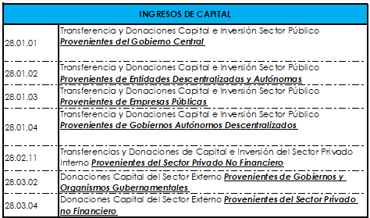
Transferencias de Capital e Inversión recibidas de entidades del sector Público.
Donaciones recibidas de personas naturales o jurídicas sin residencia en el país, de gobiernos y organismos gubernamentales y multilaterales.
Transferencias de Capital e Inversión recibidas de personas naturales o sociedades privadas residentes en el país.

Slide 12

INGRESOS DEFINANCIAMIENTO
Constituyen fuentes adicionales de fondos obtenidos por el Estado, a través de la captación del ahorro interno o externo, para financiar prioritariamente proyectos de inversión.
Están conformados por los recursos provenientes de la colocación de títulos valores, contratación de deuda pública interna o externa y de saldos de ejercicios anteriores.

Slide 13
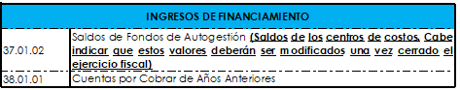
Comprende los saldos de los centros de costos al final del ejercicio fiscal.
Ingresos pendientes de cobro a terceros (Contiene las cuentas por cobrar por facturas emitidas que al cierre del ejercicio fiscal no fueron canceladas, entre otras cuentas por cobrar).

Slide 14
Cedula de gastos
5. GASTOS CORRIENTES
6. GASTOS DE PRODUCCIÓN
7. GASTOS DE INVERSIÓN
8. GASTOS DE CAPITAL

Slide 15
Cedula de gastos
GASTOS CORRIENTES
Grupo 51: Gastos en Personal
Grupo 53: Bienes y Servicios de Consumo
Grupo 57: Otros Gastos corrientes
Grupo 58: Transferencias y donaciones corrientes

Slide 16
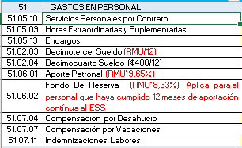

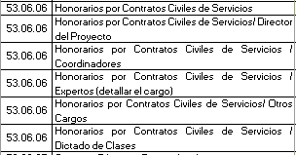
Gastos corrientes
Comprenden los gastos por las obligaciones con los servidores y trabajadores de la EP, por servicios prestados con contratos de servicios ocasionales.
Gastos de carácter permanente a favor de los servidores y trabajadores, en contraprestación por los servicios prestados.
Gastos para contratar personal profesional para que presten servicios en calidad de Directores de Proyecto, Expertos, Dictado de Clases, etc. No incluye beneficios de ley.

Slide 17

Gastos corrientes
Comprenden los gastos para el funcionamiento operacional de la Institución.
Entre las principales partidas se encuentra: Agua, Energía, Telecomunicaciones, Servicio de correo, Edición, Impresión, Difusión, Aseo.
Gastos por obligaciones generadas por el uso de bienes de terceros, en el desarrollo de la gestión pública.
Gastos para cubrir la movilización y traslado de personal de la administración pública, dentro o fuera del país.
Gastos para el mantenimiento y reparación de edificios, locales, residencias, armada y desarmada de estaciones de trabajo, mamparas, piso, techo; y, cableado estructurado, reparación de bienes muebles, maquinarias y equipos, vehículos, etc.

Slide 18



Gastos corrientes
Gastos por servicios especializados de consultoría, asesoría e investigación profesional, técnica y contratación de servicios especializados para la capacitación capacitación.
Gastos de alimentación está restringido, se permite para cursos, maestrías, actos protocolarios (autoridades provenientes de otras provincias o países)
Gastos para la adquisición de suministros y materiales necesarios para el normal desarrollo de las labores institucionales.
Gastos para las adquisiciones de bienes muebles no depreciables. (precio unitario menor a $100 o vida útil menor un año)

Slide 19

Gastos corrientes
Gastos para cubrir el costo de un determinado servicio de carácter público; impuestos prediales; peaje; rodaje; revisión vehicular; matrículas de vehículos; permisos de funcionamiento; licencias; patentes; registros sanitarios y toxicológicos; sustancias estupefacientes y psicotrópicas.
Incluye aporte 5x1000 que se genera al utilizar las cuentas de ingresos excepto los provenientes de donaciones.
La comisión del BCE es de $0,05 por cada transferencia bancaria a nivel nacional y de $30,20 por transferencias al exterior hasta $10,000.00, superior a dicho monto, la comisión asciende a $54,20.

Slide 20
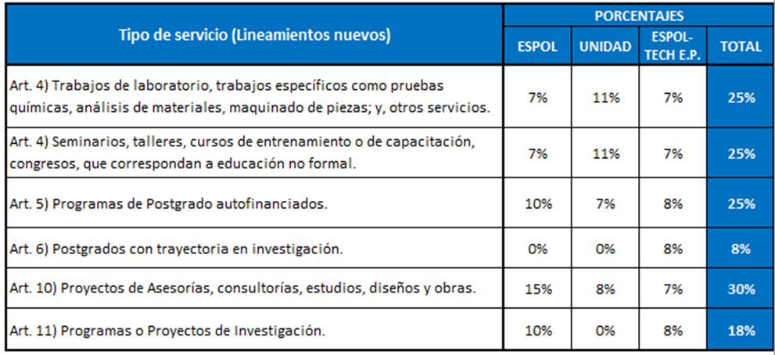

Gastos corrientes
Gastos que corresponde a las aportaciones o beneficios institucionales generados por la Prestación de Servicios:
Trabajos de pruebas químicas, análisis de materiales, maquinado de piezas y otros similares.
Cursos, Maestrías, Seminarios
Programas de Postgrado.
Asesorías, consultorías, estudios y diseños. (Incluye investigación)

Slide 21

Gastos de capital
Son los gastos destinados a la adquisición de bienes de larga duración para uso institucional a nivel operativo y productivo.

Slide 22
MODIFICACIONES PRESUPUESTARIAS
NORMAS TÉCNICAS DE PRESUPUESTO:
2.4.3 REFORMAS PRESUPUESTARIAS
2.4.3.1 DEFINICIÓN Se considerarán reformas presupuestarias las modificaciones en las asignaciones consignadas a los programas incluidos en los presupuestos aprobados que alteren los techos asignados, el destino de las asignaciones, su naturaleza económica, fuente de financiamiento o cualquiera otra identificación de los componentes de la clave presupuestaria.
Las modificaciones se harán sobre los saldos disponibles no comprometidos de las asignaciones. En ningún caso se podrán efectuar reformas que impliquen traspasar recursos destinados a inversión o capital para cubrir gastos corrientes.
https://www.finanzas.gob.ec/wp-content/uploads/downloads/2019/08/Clasificador-Nuevo-Sistema-SINAFIP-para-proforma-2020-y-vigente-a-partir-de-01-de-enero-de-2020.pdf

